Slide 1
Автоматизированная информационная система «Театральная касса»
Санкт-Петербургское государственное бюджетное среднее профессиональное образовательное учреждение «Колледж информационных технологий»
Специальность 09.02.03 «Программирование в компьютерных системах»
Дипломный проект на тему:
Дипломист: Бокарев Никита
Руководитель: Шапкина Л.М.
Санкт-Петербург
2018

Slide 2
Профессиональные компетенции
ПК 3.1. Анализировать проектную и техническую документацию на уровне взаимодействия компонент программного обеспечения
ПК 3.2. Выполнять интеграцию модулей в программную систему
ПК 3.3. Выполнять отладку программного продукта с использованием специализированных программных средств
ПК 3.4. Осуществлять разработку тестовых наборов и тестовых сценариев
ПК 3.5. Производить инспектирование компонент программного продукта на предмет соответствия стандартам кодирования
ПК 3.6. Разрабатывать технологическую документацию

Slide 3

Цель дипломного проекта
Создание и разработка информационной системы для сотрудников организации, занимающейся продажей театральных билетов.
Главной задачей разрабатываемой информационной системы является осуществление продажи театральных билетов в театрах небольших городов.

Slide 4
Исследование предметной области
Предназначена для театральных касс. Главной задачей такой программы является продажа билетов на спектакли в театрах.
На данный момент в большинстве театров используется программа СУПЕРБИЛЕТ-ТЕАТР.

Slide 5



Средства реализации

Slide 6
Постановка задачи
вести списки театров, спектаклей, расписания и заказов и иметь возможность корректировать эти данные, а именно добавлять, редактировать и удалять;
осуществлять фильтрацию и поиск данных по заданным параметрам;
осуществлять вывод отчетов.

Slide 7
Требования
Таблицы:
Заказы
Заказ
Пользователь
Расписание
Репертуар
Театр
Функции:
Добавление новой записи
Корректирование записи
Удаление записи
Фильтрация списка
Поиск нужной записи
Создание отчетов
Удобство в использовании
Устойчивость к ошибкам
Интуитивно понятный интерфейс

Slide 8
Требования
Программа должна обладать следующими требованиями к аппаратным и программным средствам.
Минимальные требования:
процессор: Intel Pentium® IV 1.3 GHz или AMD Athlon™ от 1.5GHz;
операционная система: Microsoft Windows 7 или выше;
оперативная память: 1 Гб;
устройства ввода: клавиатура и мышь.
Рекомендованные требования:
процессор: Intel Core i3 2.4 GHz;
оперативная память: 4 Гб;
устройства ввода: клавиатура и мышь;
принтер или МФУ;

Slide 9
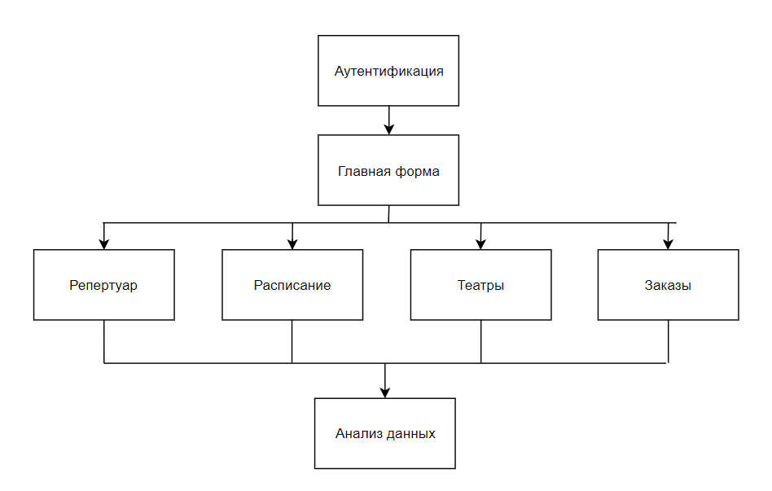
Структура

Slide 10
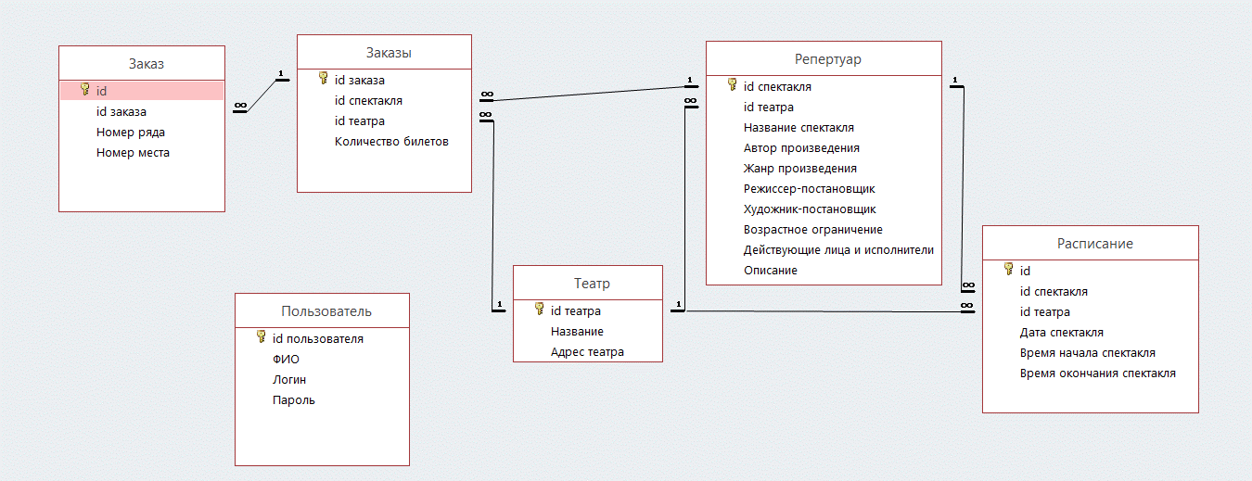
Логическая модель данных

Slide 11
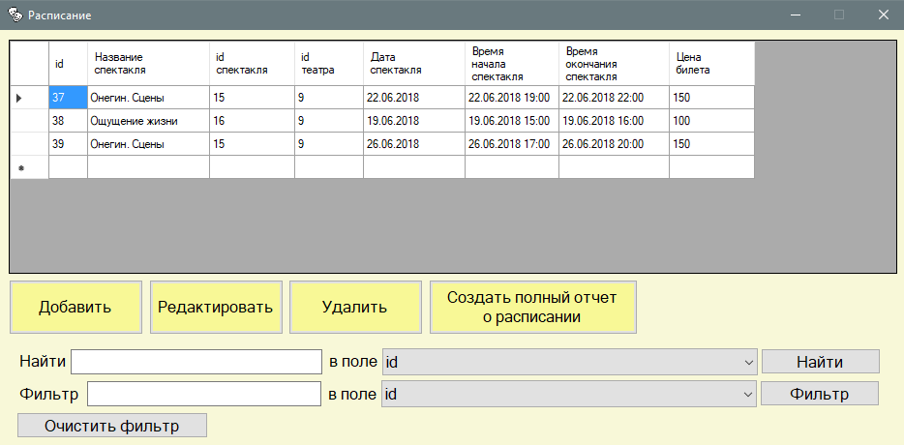
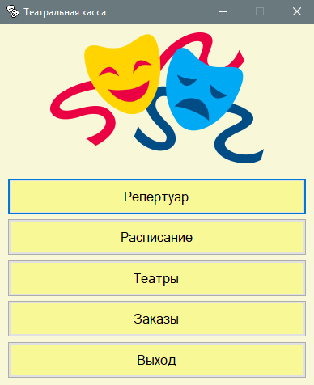
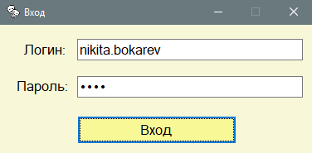
Пользовательский интерфейс

Slide 12

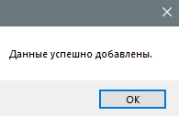
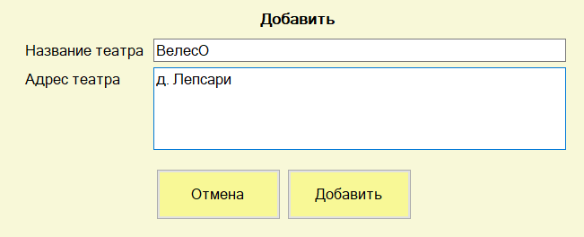
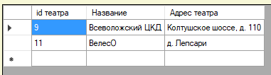
Тестирование программы

Slide 13
Достоинства
простой и интуитивно понятный интерфейс;
минимальное количество ручного ввода информации;
занимает небольшое пространство на жестком диске;
возможность создавать и выводить на печать отчеты;
обеспечивает фильтрацию и поиск данных таблиц.

Slide 14
Недостатки
отсутствие разделения прав доступа;
отсутствие возможности оформить в одном заказе более 6 билетов.

Slide 15
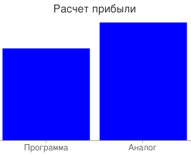
Экономическая выгода
Суммарная стоимость затрат на создание продукта составила 27323,23 рублей.
Рыночная цена аналогичного программного продукта составляет 35000 рублей.
Прибыль: 7676,77 рублей.

Slide 16

Заключение
Разработанный проект может использоваться в театральной кассе небольшого города для продажи театральных билетов.

Slide 17
Демонстрация программы

